Slide 1
旋转中的半倍角构图问题探究
Achieving results is a hard truth

Slide 2
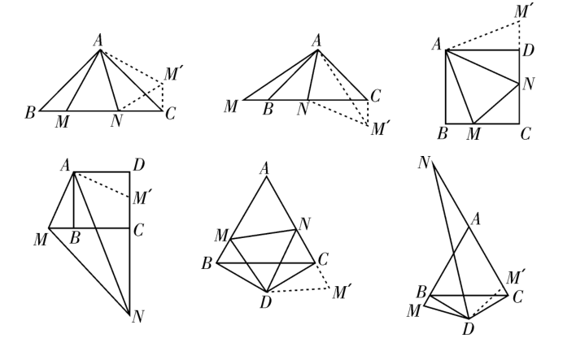
知识回顾
我们习惯于过多边形的顶点引两条射线,使得两条射线的夹角为该
顶点处顶角的一半,这样的模型称为半角模型,常见于等腰三角形
及正方形中.
常见模型:

Slide 3
模型分析:
(1)存在两个角的角度是一半关系,并且这两个角共顶点,且共顶点
线段相等;
(2)通过先旋转全等再轴对称全等,一般结论是证明线段和差关系;
(3)常见的半角模型是90°含45°,120°含60°.

Slide 4
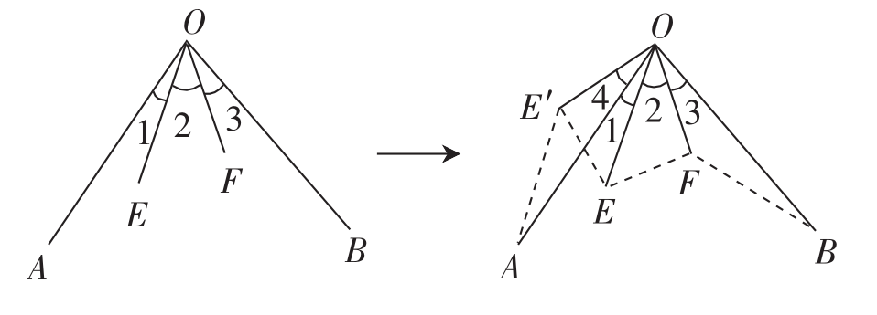
图态剖析:OA=OB,∠2=∠1+∠3
说明:通过旋转变换构造全等三角形(△OAE'≌△OBF),实现线段
及角的转化.

Slide 5
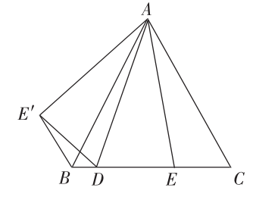
典例精讲
类型一:半角模型下处理角度问题
【例1】如图,在△ABC中,AB=AC, 在BC边上有两动点D,E,满足
2∠DAE=∠BAC,将△AEC绕A旋转,使得AC与AB重合,点E落到
点E'.
(1)求证∠DAE'=∠DAE;
(2)当∠BE'D=20°时,求∠DEA的度数;
(3)当BD=1,EC=2,且△BE'D为直角三角形时,求∠BAC的度数.

Slide 6
(1)求证∠DAE'=∠DAE;
(1)证明:∵将△AEC旋转得到△AE'B,
∴∠E'AB=∠EAC.
∴∠E'AD=∠EAC+∠BAD.
又∵2∠DAE=∠BAC,
∴∠DAE'=∠DAE.

Slide 7
(2)当∠BE'D=20°时,求∠DEA的度数;
(2)解:设∠DEA的度数为x度.
∵△AEC旋转得到△AE'B,
∴AE'=AE,∠BAE'=∠CAE,∠AE'B =∠AEC.
∵2∠DAE=∠BAC,∴∠DAE'=∠DAE.
又∵AD=AD,∴△ADE'≌△ADE(SAS).
∴∠DE'A=∠DEA=x°.
又∵∠AE'B =∠AEC,∠BE'D=20°, ∴∠AEC= (x+20)°.
又∵∠AEC+∠AED=180°,∴x+( x+20) =180.
∴x=80.∴∠DEA=∠DE'A=80°.

Slide 8
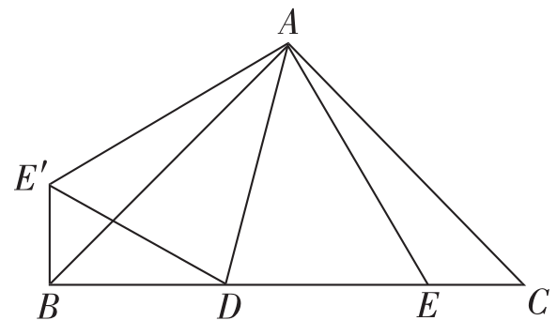
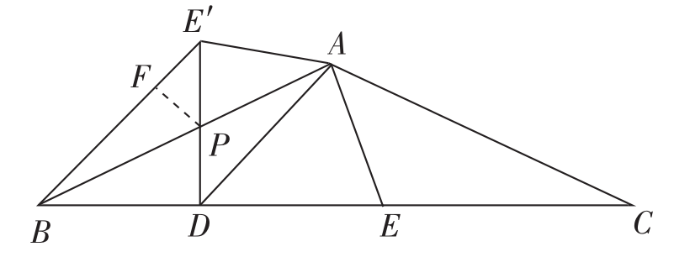
(3)当BD=1,EC=2,且△BE'D为直角三角形时,求∠BAC的度数.
(3)解:∵△AEC旋转得到△AE'B,
∴BE'=EC.又∵BD =1, BE'=2,
∴∠BE'D不可能是直角.
若∠E'BD是直角时,如下图,
∵AB=AC,∴∠ABC=∠C .
∵△AEC旋转得到△AE'B,∴∠ABE'=∠C.
∵∠E'BD是直角,∴∠ABC=∠ABE'=45°.
∴∠BAC=90° ;

Slide 9
当∠E'DB是直角时,设AB与DE'相交于P,过P作PF⊥BE'于F.
∵∠ABC=∠ABE',∴PD=PF,BD=BF.
又∵BD =1, BE'=2,∴BF=FE'=1.
又∵PF⊥BE'于F,∴PE'=BP.
∴∠PE'B=∠PBF.
又∵∠ABC=∠ABE', ∠E'DB=90°,
∴∠ABC=∠E'BA=∠PE'B=30°.
∴∠BAC=120°.
综上,∠BAC=90°或120°为所求.

Slide 10
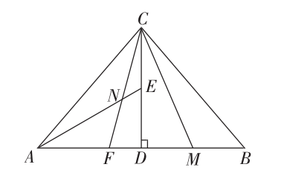
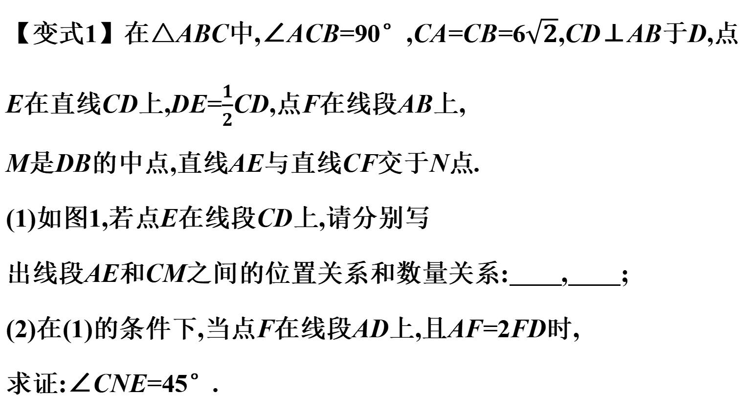
【变式1】在△ABC中,∠ACB=90°,CA=CB=6$\sqrt{2}$,CD⊥AB于D,点
E在直线CD上,DE=$\frac{1}{2}$CD,点F在线段AB上,
M是DB的中点,直线AE与直线CF交于N点.
(1)如图1,若点E在线段CD上,请分别写
出线段AE和CM之间的位置关系和数量关系: , ;
(2)在(1)的条件下,当点F在线段AD上,且AF=2FD时,
求证:∠CNE=45°.

Slide 11
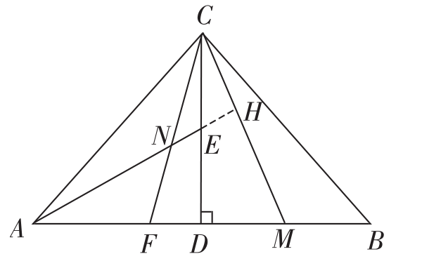
(1)如图1,若点E在线段CD上,请分别写出线段AE和CM之间的位置
关系和数量关系: , ;
E⊥CM
AE=CM
解析:如图,延长AE交CM于点H.
∵∠ACB=90°,CA=CB,CD⊥AB于点D,
∴∠CAB=∠CBA=∠ACD=∠BCD=45°,
AD=BD=CD=$\frac{1}{2}$AB.
∵M是DB的中点,
∴DM=$\frac{1}{2}$BD .

Slide 12
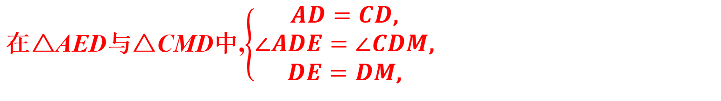
∵DE=$\frac{1}{2}$CD,∴DE=DM.
在△AED与△CMD中,$\left\{\begin{matrix}AD=CD\text{,} \\ ∠ADE=∠CDM\text{,} \\ DE=DM\text{,}\end{matrix}\right.$
∴△AED≌△CMD(SAS).∴AE=CM,∠DAE=∠DCM.
∵∠DAE+∠AED=90°, ∴∠DCM+∠AED=90°,
∵∠CEH=∠AED,∴∠DCM+∠CEH=90°.
∴∠AHC=90°.
∴AH⊥CM,∴AE⊥CM,AE=CM.

Slide 13
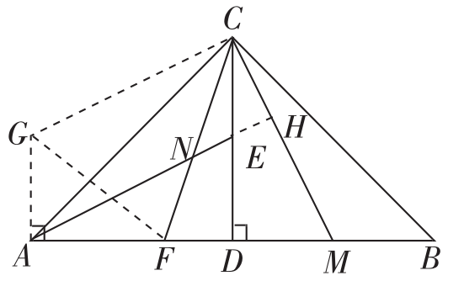
(2)在(1)的条件下,当点F在线段AD上,且AF=2FD时,
求证:∠CNE=45°.
(2)证明:如图,过点A作AG⊥AB,且AG=BM,
连接CG,FG,延长AE交CM于H.
∵∠ACB=90°, CA=CB=6$\sqrt{2}$,
∴∠CAB=∠CBA=45°,AB=$\sqrt{{AC}^{2}+{CB}^{2}}$=12.
∴∠GAC=∠MBC=45°.
∵CD⊥AB,∴CD=AD=BD=$\frac{1}{2}$AB=6.

Slide 14
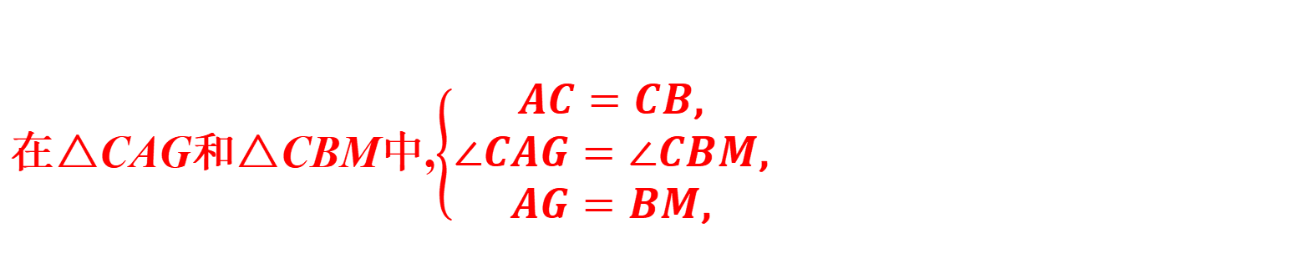
∵M是DB的中点, ∴BM=DM=3.∴AG=3.
∵AF=2FD,∴AF=4,DF=2.
∴FM=FD+DM=2+3=5.
∵AG⊥AF,∴FG=$\sqrt{{AG}^{2}+{AF}^{2}}$=5.∴FG=FM.
在△CAG和△CBM中,$\left\{\begin{matrix}AC=CB\text{,} \\ ∠CAG=∠CBM\text{,} \\ AG=BM\text{,}\end{matrix}\right.$
∴△CAG≌△CBM(SAS).

Slide 15
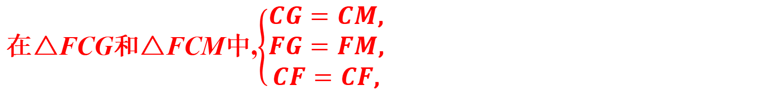
∴CG=CM,∠ACG=∠BCM.
∴∠MCG=∠ACM+∠ACG=∠ACM+∠BCM=90° .
在△FCG和△FCM中,$\left\{\begin{matrix}CG=CM\text{,} \\ FG=FM\text{,} \\ CF=CF\text{,}\end{matrix}\right.$
∴△FCG≌△FCM(SSS).
∴∠FCG=∠FCM.
∴∠FCM=45°.
由(1)知AE⊥CM,∴∠CHN=90°,∴∠CNE=45°.

Slide 16
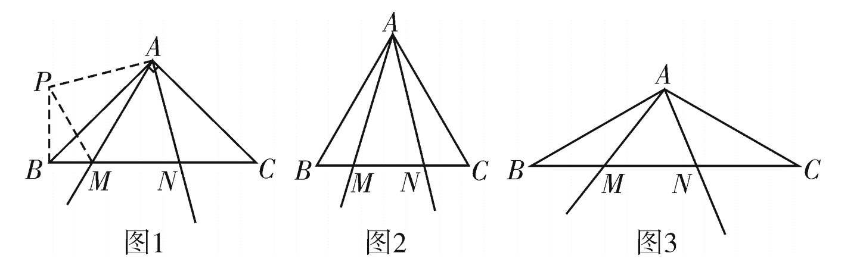
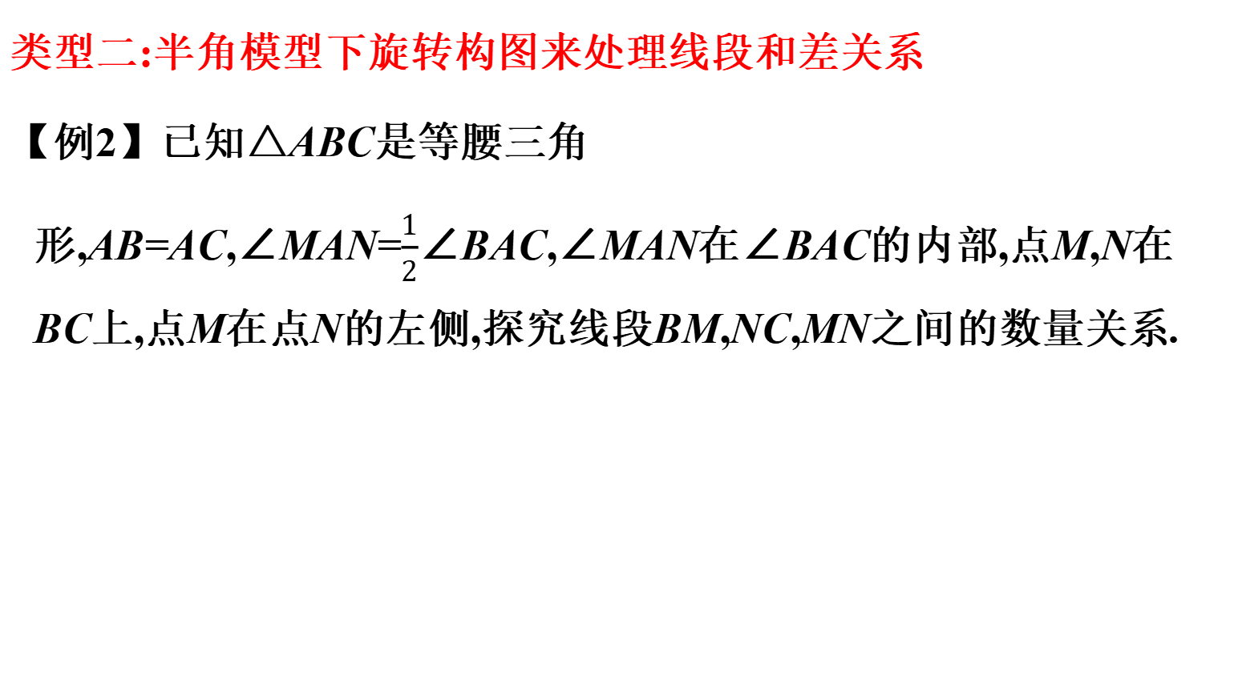
类型二:半角模型下旋转构图来处理线段和差关系
【例2】已知△ABC是等腰三角形,AB=AC,∠MAN=$\frac{1}{2}$∠BAC,∠MAN在∠BAC的内部,点M,N在BC上,点M在点N的左侧,探究线段BM,NC,MN之间的数量关系.

Slide 17
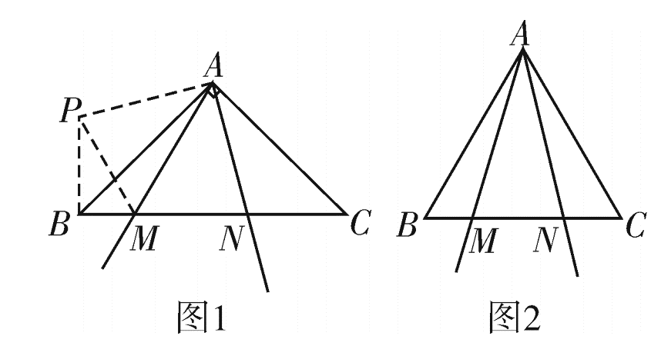
(1)如图1,当∠BAC=90°时,探究如下:
由∠BAC=90°,AB=AC可知,将△ACN绕点A顺时针旋转90°,得到△ABP,则CN=BP且∠PBM=90°,连接PM,易证△AMP≌△AMN,可得MP=MN,在Rt△PBM中,BM²+BP²=MP²,则有BM²+NC²=MN².
(2)当∠BAC=60°时,如图2所示;当∠BAC=120°时,如图3所示,分别写出线段BM,NC,MN之间的数量关系,并选择图2或图3进行证明.
解:图2的结论是:BM²+NC²+BM·NC=MN².
证明:∵AB=AC,∠BAC=60°,
∴△ABC是等边三角形.∴∠ABC=∠ACB=60°.

Slide 18
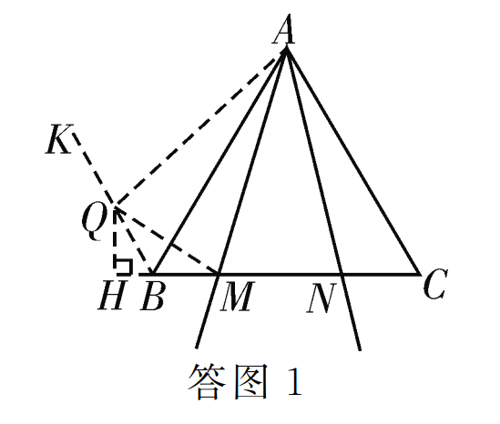
如答图1,以点B为顶点在△ABC外作∠ABK=60°,
在BK上截取BQ=CN,连接QA,QM,
过点Q作QH⊥BC,垂足为H,
∵AB=AC,∠C=∠ABQ,CN=BQ.
∴△ACN≌△ABQ.∴AN=AQ,∠CAN=∠BAQ.
又∵∠CAN+∠BAM=30°,∴∠BAM+∠QAB=30°,
即∠QAM=∠MAN.
又∵AM=AM,∴△AQM≌△ANM.∴MN=QM.

Slide 19
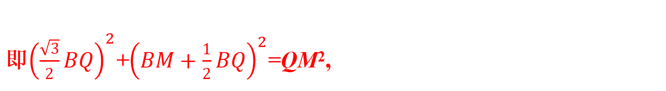
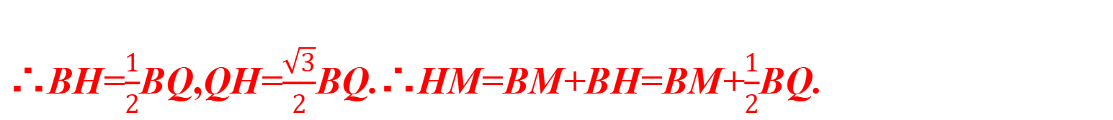
∵∠ABQ=60°,∠ABC=60°,∴∠QBH=60°.∴∠BQH=30°.
∴BH=$\frac{1}{2}$BQ,QH=$\frac{\sqrt{3}}{2}$BQ.∴HM=BM+BH=BM+$\frac{1}{2}$BQ.
在Rt△QHM中,可得QH²+HM²=QM²,
即${\left(\frac{\sqrt{3}}{2}BQ\right)}^{2}$+${\left(BM+\frac{1}{2}BQ\right)}^{2}$=QM²,
整理得BM²+BQ²+BM·BQ=QM².
∴BM²+NC²+BM·NC=MN².

Slide 20
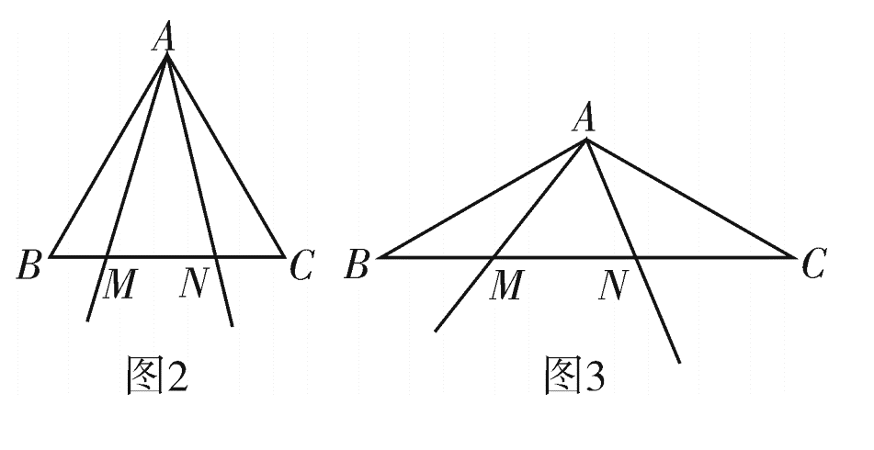
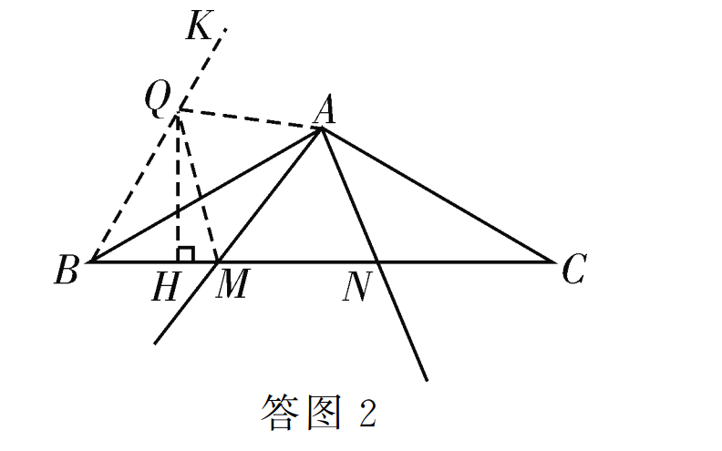
(2)当∠BAC=60°时,如图2所示;当∠BAC=120°时,如图3所示,分别写出线段BM,NC,MN之间的数量关系,并选择图2或图3进行证明.
图3的结论是:BM²+NC²-BM·NC=MN².
证明:如答图2,以点B为顶点在△ABC外作∠ABK=30°,
在BK上截取BQ=CN,连接QA,QM,过点Q作QH⊥BC,垂足为H,

Slide 21
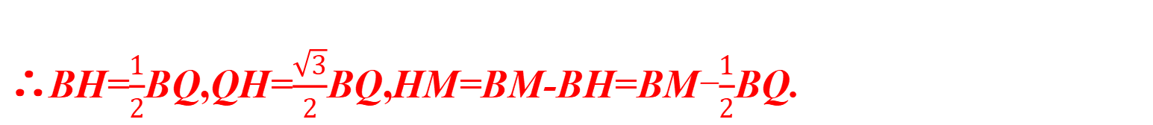
∵AB=AC,∠C=∠ABQ,CN=BQ,∴△ACN≌△ABQ.
∴AN=AQ,∠CAN=∠QAB.
又∵∠CAN+∠BAM=60°,
∴∠BAM+∠QAB=60°,即∠QAM=∠MAN.
又∵AM=AM,∴△AQM≌△ANM.∴MN=QM.
在Rt△BQH中,∠QBH=60°,∠BQH=30°,
∴BH=$\frac{1}{2}$BQ,QH=$\frac{\sqrt{3}}{2}$BQ,HM=BM-BH=BM-$\frac{1}{2}$BQ.

Slide 22
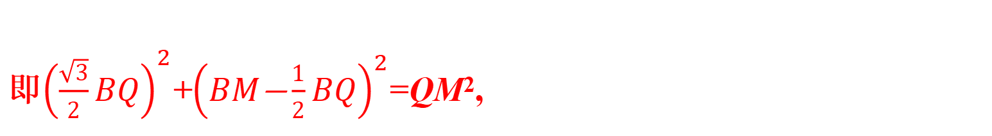
在Rt△QHM中,可得QH²+HM²=QM²,
即${\left(\frac{\sqrt{3}}{2}BQ\right)}^{2}$+${\left(BM\text{−}\frac{1}{2}BQ\right)}^{2}$=QM²,
整理得BM²+BQ²-BM·BQ=QM²,
∴BM²+NC²-BM·NC=MN².

Slide 23
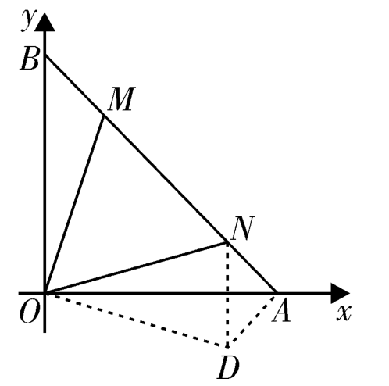
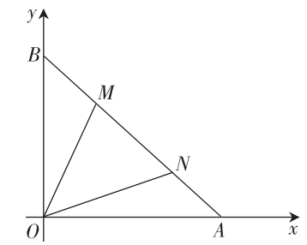
【变式2】如图,在平面直角坐标系中,A(4,0),B(0,4),在线段AB上有
两动点M,N,满足∠MON=45°,试猜想线段BM,AN,MN之间的数量
关系,并证明你的结论.
解:猜想:BM²+AN²=MN²,
理由如下:
易得OA=OB=4,∠AOB=90°.
如图,将△BOM绕点O顺时针旋转90°得到△AOD,
连接DN,

Slide 24
∴AD=BM,DO=MO,∠OAD=∠OBM=45°,
且∠DOM=∠AOB=90°,∠AOD=∠BOM.
∵∠MON=45°,∠AOB=90°,∴∠BOM+∠AON=45°.
∴∠AOD+∠AON=45°,即∠DON=∠MON=45°.
∴△DON≌△MON(SAS).
∴DN=MN, ∵∠OAD=∠OBM=∠BAO=45°,
即∠NAD=90°,∴AD²+AN²=DN²,
∴BM²+AN²=MN².

Slide 25
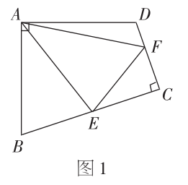
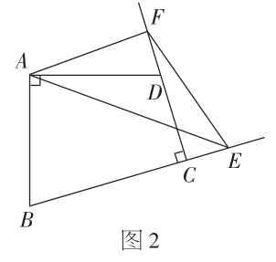
专题过关
1.旋转变换是全等变换的一种形式,我们在解题实践
中经常用旋转变换的方法来构造全等三角形来解决问题.
(1)如图1,在四边形ABCD中,AB=AD,∠BAD=∠BCD=90°,
∠ABC+∠ADC=180°,点E在边BC上,
点F在边CD上,∠EAF=45°.
试判断线段BE,DF,EF之间的数量关系,并说明理由;
(2)如图2,在(1)的基础上若点E,F分别在BC和CD的延长线上,其他
条件不变,(1)中的关系在图2中是否仍然成立?若成立请说明理由;
若不成立请写出新的关系,并说明理由.

Slide 26
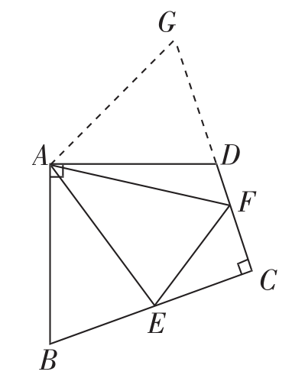
(1)如图1,在四边形ABCD中,AB=AD,∠BAD=∠BCD=90°,
∠ABC+∠ADC=180°,点E在边BC上,点F在边CD上,∠EAF=45°.
试判断线段BE,DF,EF之间的数量关系,并说明理由;
解:(1)EF=BE+DF,理由:
如图,延长CD到G,使DG=BE.
∵∠ABC+∠ADC=90°,
∴∠ABC=∠ADG.
∵AB=AD,

Slide 27
∴△ABE≌△ADG(SAS),
∴AE=AG,∠EAB=∠DAG.
∴∠EAF=∠GAF.
∴△AEF≌△AGF(SAS).
∴GF=EF.
∴EF=BE+DF.

Slide 28
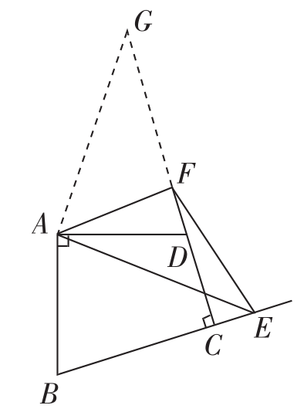
(2)如图2,在(1)的基础上若点E,F分别在BC和CD的延长线上,其他
条件不变,(1)中的关系在图2中是否仍然成立?若成立请说明理由;
若不成立请写出新的关系,并说明理由.
解:(2)(1)中关系不成立,
EF=BE-DF,理由如下:
延长CD到G,使DG=BE,
如图所示:
∵∠ABC=∠ADG,AB=AD,

Slide 29
∴△ABE≌△ADG(SAS),
∴AE=AG,∠DAG=∠EAB=90°-∠DAE.
∵∠DAF=45°-∠DAE,
∴∠GAF=∠DAG-∠DAF=(90°-∠DAE)-(45°-∠DAE)=45°
=∠EAF.
∴△AEF≌△AGF(SAS).
∴GF=EF.
∵GF=DG-DF,∴EF=BE-DF.

Slide 30
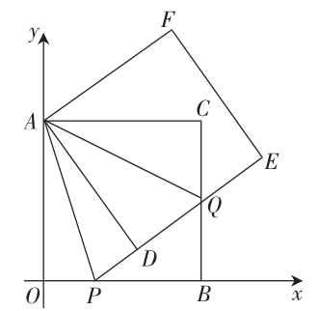
2.如图,正方形AOBC的边OB,OA分别在x轴、y轴上,点C坐标为
(8,8),将正方形AOBC绕点A逆时针旋转角度α(0°<α<90°),得到
正方形ADEF,ED交线段BC于点Q,ED的延长线交线段OB于点P,
连接AP,AQ.
(1)求证:△ACQ≌△ADQ;
(2)求∠PAQ的度数,并判断线段OP,
PQ,CQ之间的数量关系,并说明理由;
(3)连接BE,EC,CD,DB得到四边形BECD,在旋转过程中,
四边形BECD能否是矩形?如果能,请求出点P的坐标,
如果不能,请说明理由.

Slide 31
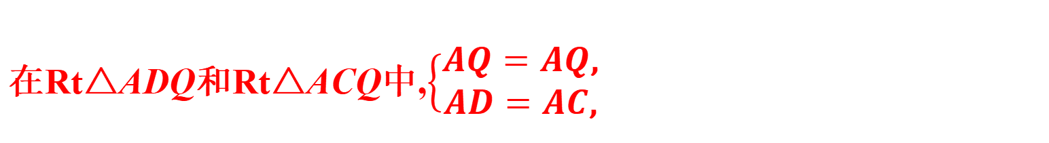
(1)求证:△ACQ≌△ADQ;
(1)证明:∵正方形AOBC绕点A旋转得到正方形ADEF,
∴AD=AC,∠ADQ=∠ACQ=90°,
在Rt△ADQ和Rt△ACQ中,$\left\{\begin{matrix}AQ=AQ\text{,} \\ AD=AC\text{,}\end{matrix}\right.$
∴Rt△ACQ≌Rt△ADQ(HL).

Slide 32
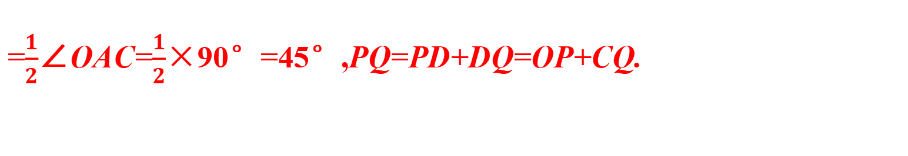
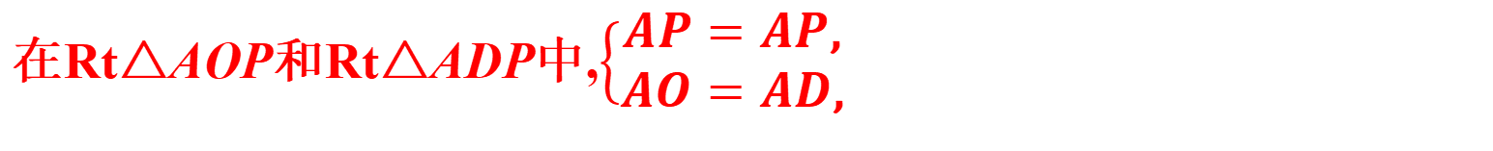
(2)求∠PAQ的度数,并判断线段OP,PQ,CQ之间的数量关系,
并说明理由;
(2)解:∵△ACQ≌△ADQ,∴∠CAQ=∠DAQ,CQ=DQ.
在Rt△AOP和Rt△ADP中,$\left\{\begin{matrix}AP=AP\text{,} \\ AO=AD\text{,}\end{matrix}\right.$
∴Rt△AOP≌Rt△ADP(HL). ∴∠OAP=∠DAP,OP=PD.
∴∠PAQ=∠DAQ+DAP=$\frac{1}{2}$∠DAC+$\frac{1}{2}$∠DAO=$\frac{1}{2}$(∠DAC+∠DAO)
=$\frac{1}{2}$∠OAC=$\frac{1}{2}$×90°=45°,PQ=PD+DQ=OP+CQ.

Slide 33
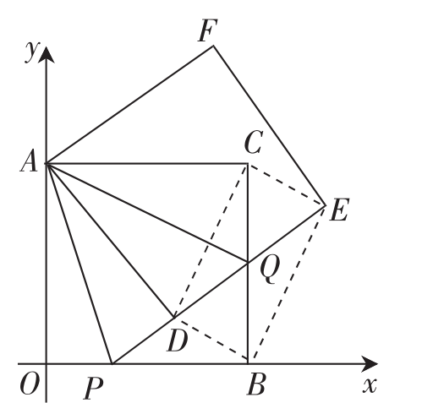
(3)连接BE,EC,CD,DB得到四边形BECD,在旋转过程中,
四边形BECD能否是矩形?如果能,请求出点P的坐标,
如果不能,请说明理由.
(3)解:如图,四边形BECD可为矩形,
若四边形BECD为矩形,
则BQ=EQ=CQ=DQ.
∵BC=8,
∴BQ=CQ=4.

Slide 34
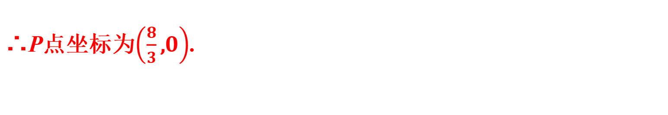
设P点坐标为(x,0),则PO=x.
∵OP=PD,CQ=DQ,∴PD=x,DQ=4.
在Rt△BPQ中,PQ²=BQ²+BP²,
∴(x+4)²=4²+(8-x)².
解得x=$\frac{8}{3}$.
∴P点坐标为$\left(\frac{8}{3}\text{,}0\right)$.

